Slide 1

Programação Funcional
Controlando complexidade & corretude

Slide 2
O que é programação funcional?

Slide 3
“Paradigma de programação onde computações são representadas por funções ou expressões puras, evitando efeitos colaterais e dados mutáveis e que utiliza amplamente composição de funções e funções de primeira classe”

Slide 4
Paradigma

Slide 5
Funções Puras
Determinística
Não existem efeitos colaterais
Notes:
Determinística: dado um mesmo parâmetro, sempre vamos ter o mesmo resultado (retorno)
Se a gente garantir que a função é pura, determinística, sem efeitos colaterais, a gente na verdade está garantindo corretude

Slide 6
Determinística

Slide 7
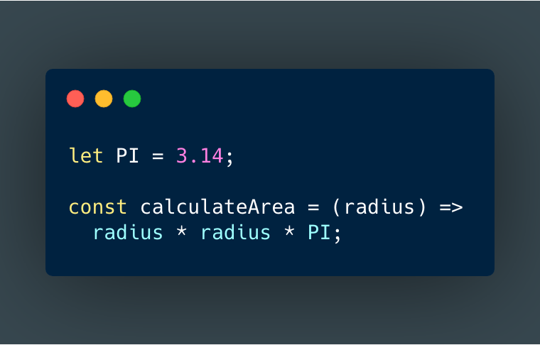
Função Impura
✅ Não existem efeitos colaterais
❓ Determinística
Notes:
Não existe nenhum efeito colateral. Não estamos fazendo nenhuma atualização nas variáveis. Não há mudança de estados
Mas será que essa função é determinística?

Slide 8
Imagine que π = 42
Notes:
Imagine que alguns matemáticos descobriram que o valor de PI é 42

Slide 9
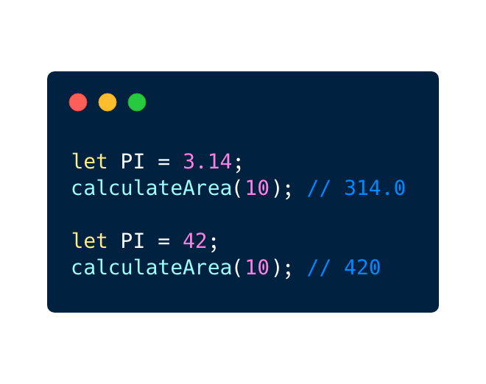
Para o mesmo parâmetro, estamos retornando resultados diferentes
Notes:
E como a gente faz de uma forma fácil que a nossa função seja pura?

Slide 10
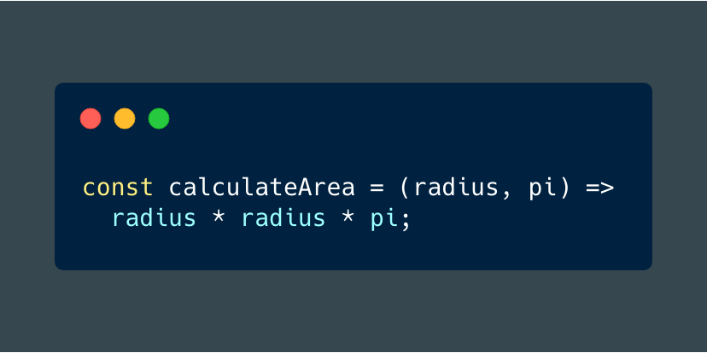
Função Pura
✅ Não existem efeitos colaterais
✅ Determinística
Notes:
Então, agora, pra combinação dos parâmetros de raio e pi, a gente sempre vai ter o mesmo resultado

Slide 11
Não existem efeitos colaterais

Slide 12
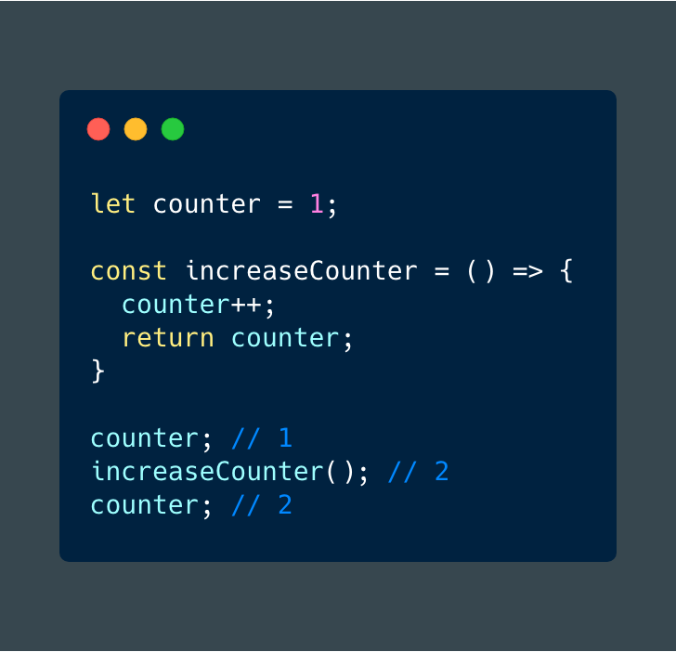
Função Impura
✖ Determinística
❓Não existem efeitos colaterais
Notes:
Não é determinística porque vai incrementar o valor de `counter` toda vez que chamarmos a função.
Ela também tem efeitos colaterais, ou seja, está mudando estado de uma variável

Slide 13
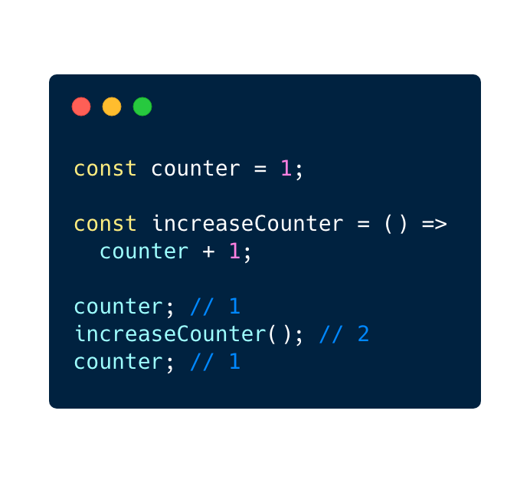
Função Pura
✅ Não existem efeitos colaterais
✅ Determinística

Slide 14
Alguns benefícios
Função previsível
Facilmente testável
Melhor entendimento da funcionalidade do código

Slide 15
Imutabilidade
Inalterável ao longo do tempo ou incapaz de ser alterado
Evitar mudanças de estado para reduzir complexidade

Slide 16
“OO makes code understandable by encapsulating moving parts. FP makes code understandable by minimizing moving parts.” - Michael Feathers

Slide 17
UrlSlugify
“ I will be a url slug ”
↓
“i-will-be-a-url-slug”
lowercase
trim
replace

Slide 18
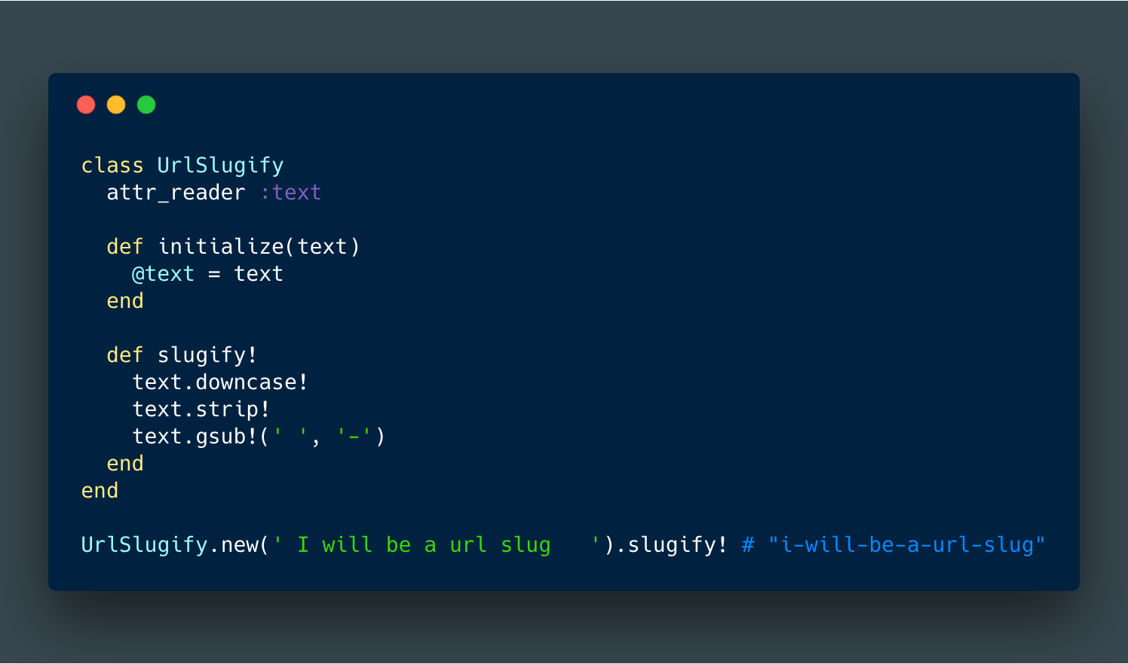
Mutabilidade em 3 níveis
Notes:
Estamos modificando o estado do texto 3 vezes seguidas

Slide 19
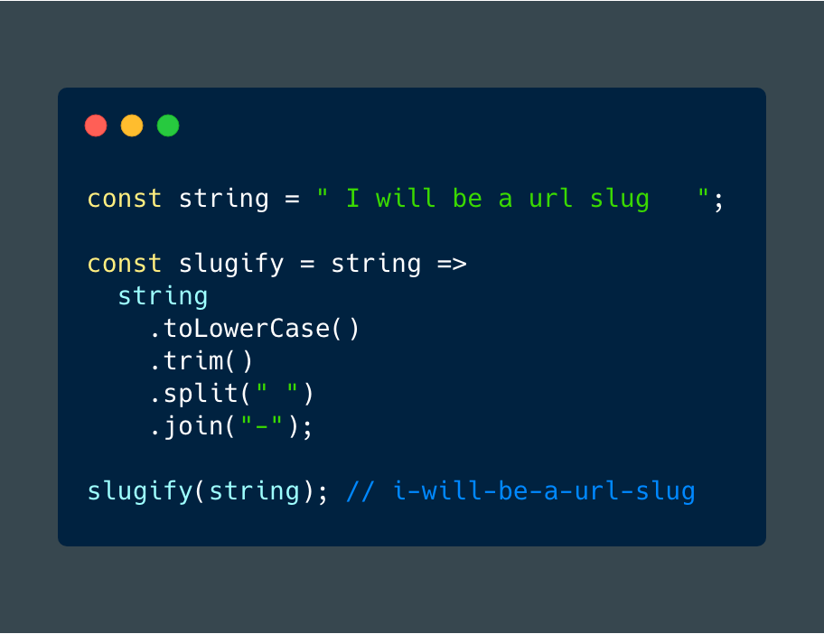
Compondo funções s/ mutabilidade
Notes:
O resultado de uma funções é passado para a próxima função

Slide 20
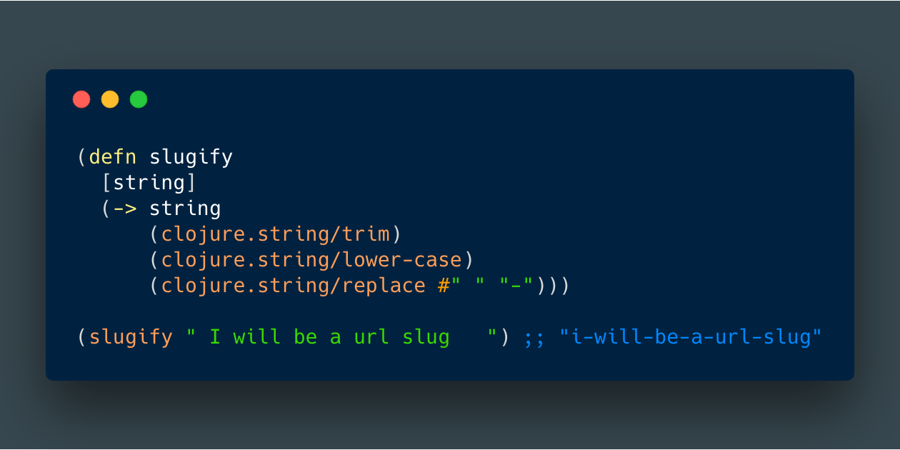
Compondo funções s/ mutabilidade
Notes:
O resultado de uma funções é passado para a próxima função

Slide 21
Funções como valor
Notes:
Outro conceito importante. Programação funcional considera funções como valores qualquer, assim como int, string, objeto.
Pode ser passado como parâmetro e ser retornado.
A ideia de construir abstrações como map-reduce

Slide 22
Poder de abstração: Retornando funções como valor

Slide 23
Curry? Closures?
Partial Application?
Notes:
Outro conceito importante. Programação funcional considera funções como valores qualquer, assim como int, string, objeto.
Pode ser passado como parâmetro e ser retornado.
A ideia de construir abstrações como map-reduce

Slide 24
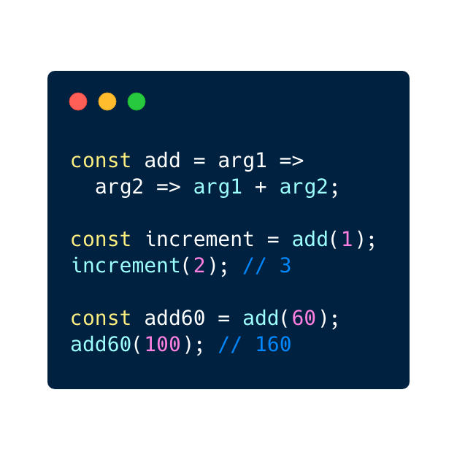
Notes:
Outro conceito importante. Programação funcional considera funções como valores qualquer, assim como int, string, objeto.
Pode ser passado como parâmetro e ser retornado.
A ideia de construir abstrações como map-reduce

Slide 25
Poder de abstração: função como argumento

Slide 26
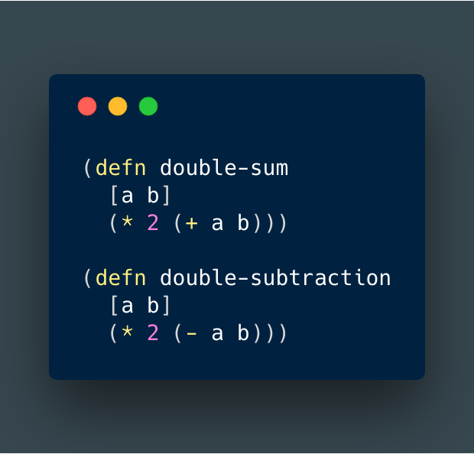

Slide 27
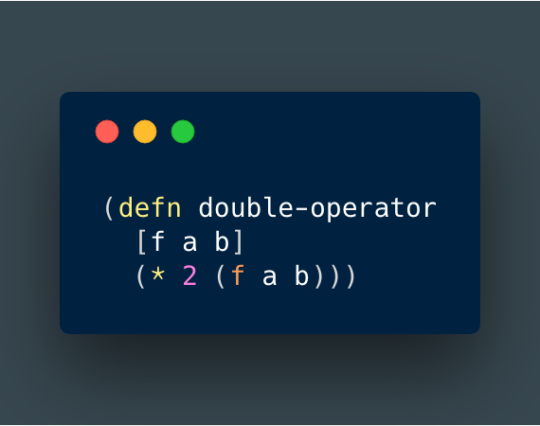
Recebe função como valor
Evalua função

Slide 28
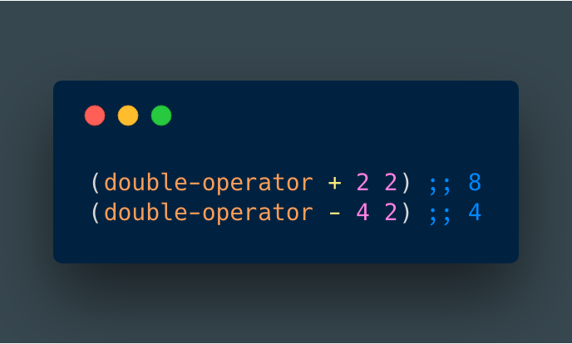
Passa a função +
Passa a função -

Slide 29
Funções de alta ordem
Notes:
É exatamente o que estávamos falando antes: funções que podem receber outras funções ou retornar funções como valores.

Slide 30
Funções de alta ordem
Funções que recebem função como argumento
Funções que retornam função como valor

Slide 31
Filter
Map
Reduce

Slide 32
Filter
Notes:
Outro conceito importante. Programação funcional considera funções como valores qualquer, assim como int, string, objeto.
Pode ser passado como parâmetro e ser retornado.
A ideia de construir abstrações como map-reduce

Slide 33
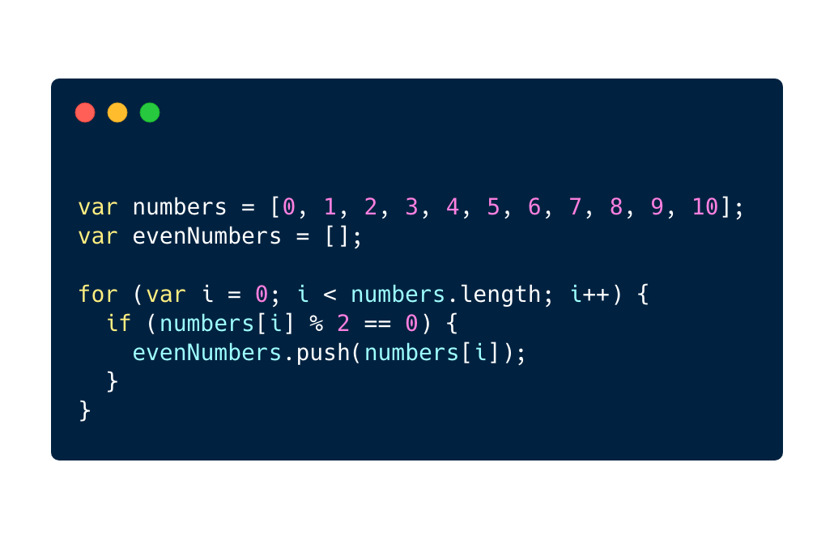
Filter
Dado uma lista de números, queremos filtrar os pares.

Slide 34
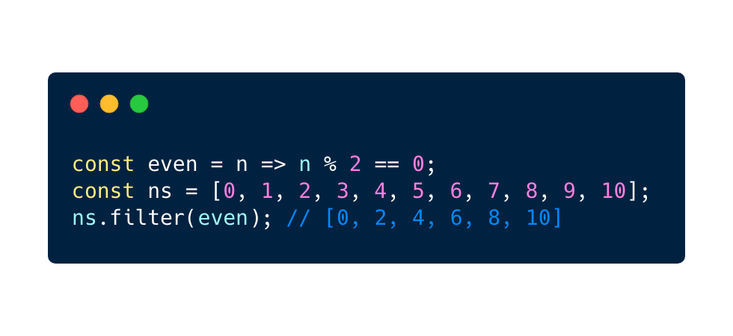
Filter
Usando função filter para filtrar os números pares de uma maneira declarativa

Slide 35
Map
Notes:
Outro conceito importante. Programação funcional considera funções como valores qualquer, assim como int, string, objeto.
Pode ser passado como parâmetro e ser retornado.
A ideia de construir abstrações como map-reduce

Slide 36
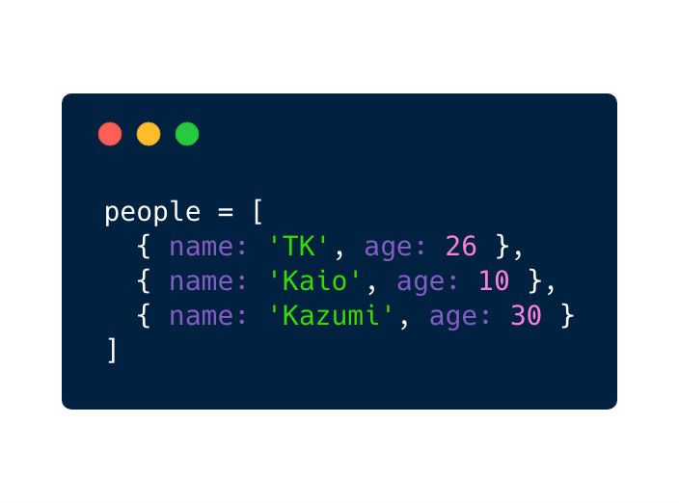
Map
Pensando em transformação de listas

Slide 37
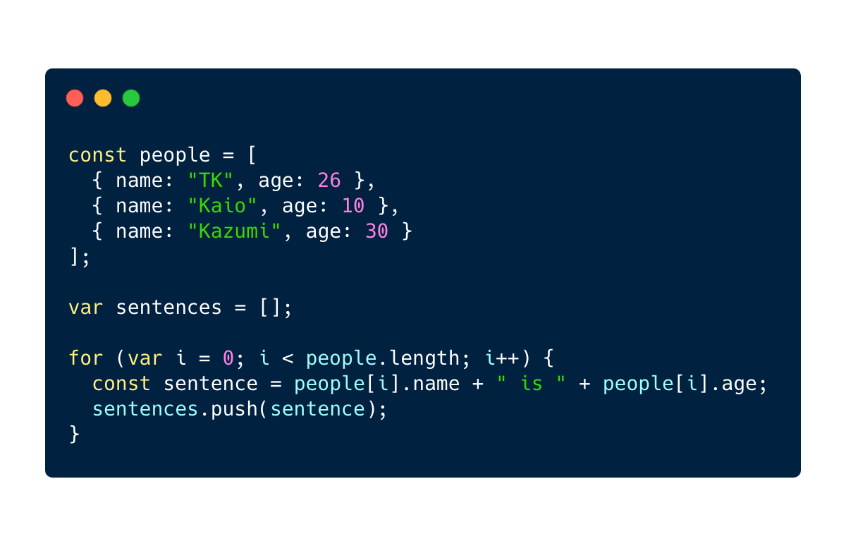
Map
Dado uma lista de pessoas com nome e idade, queremos uma lista de sentenças.

Slide 38
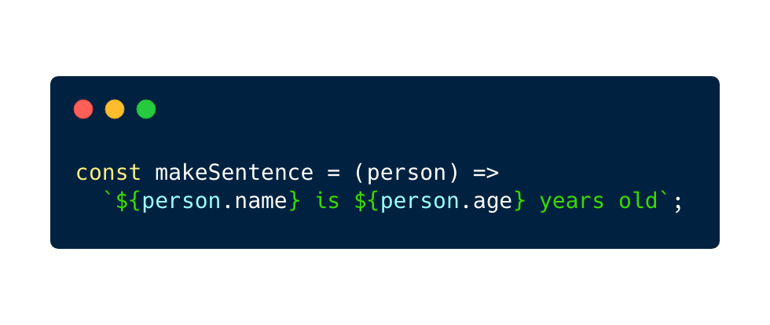
Map
Pausa para o refactoring...

Slide 39
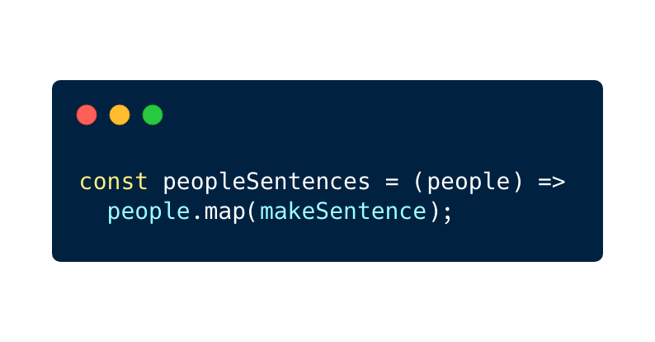
Map
Usando função de alta ordem, programação declarativa e imutabilidade

Slide 40
Reduce
Notes:
É exatamente o que estávamos falando antes: funções que podem receber outras funções ou retornar funções como valores.

Slide 41
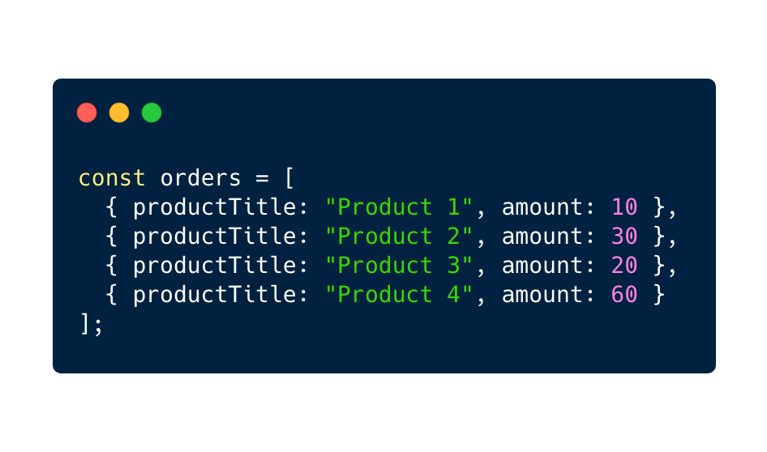
Reduce
Juntar uma coleção de elementos e colocar em um “produto final”

Slide 42
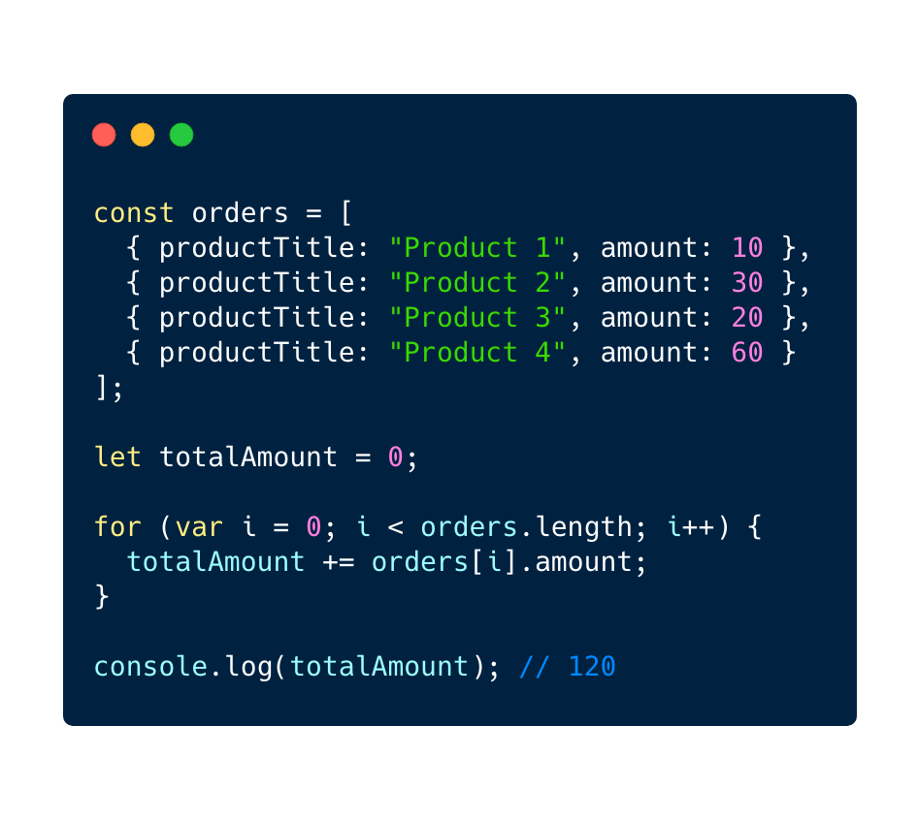
Reduce
“produto final” == soma de todos os elementos da lista
(Pensando imperativamente)

Slide 43
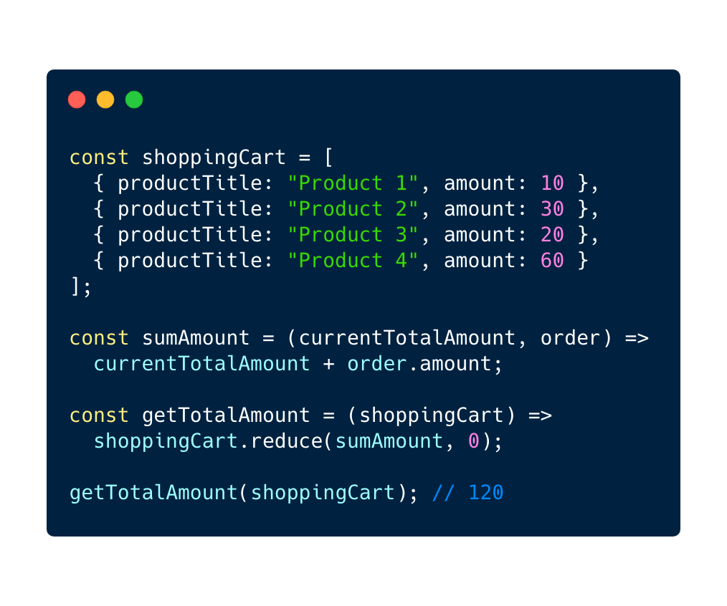
Reduce
Usando reduce para gerar o “produto final”

Slide 44
Probleminha
Notes:
É exatamente o que estávamos falando antes: funções que podem receber outras funções ou retornar funções como valores.

Slide 45
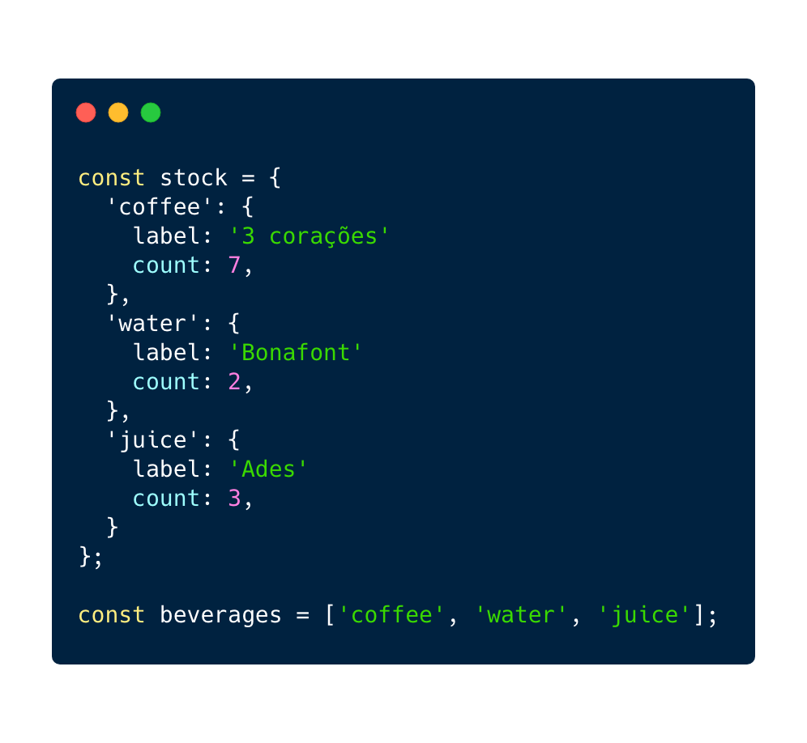

Slide 46
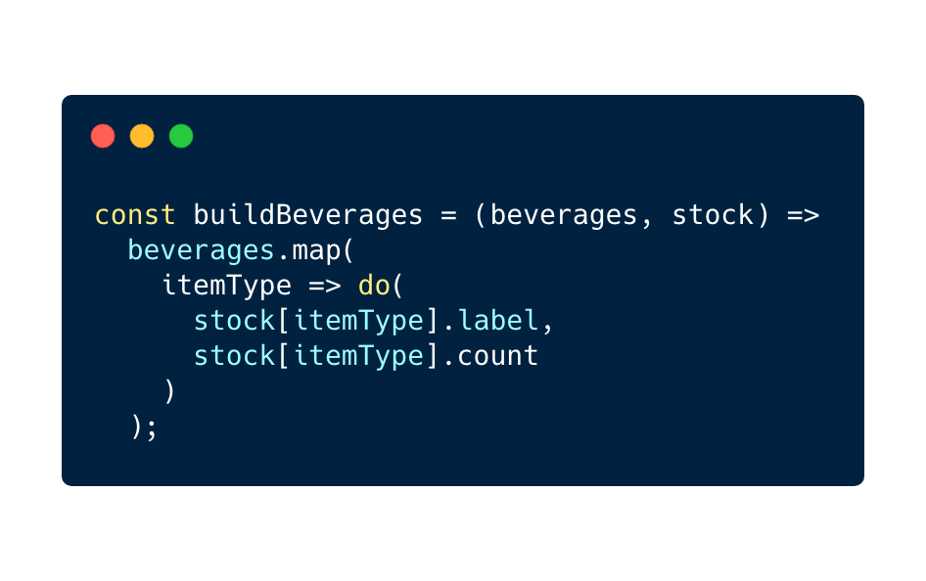
Notes:
Não é determinística porque vai incrementar o valor de `counter` toda vez que chamarmos a função.
Ela também tem efeitos colaterais, ou seja, está mudando estado de uma variável

Slide 47
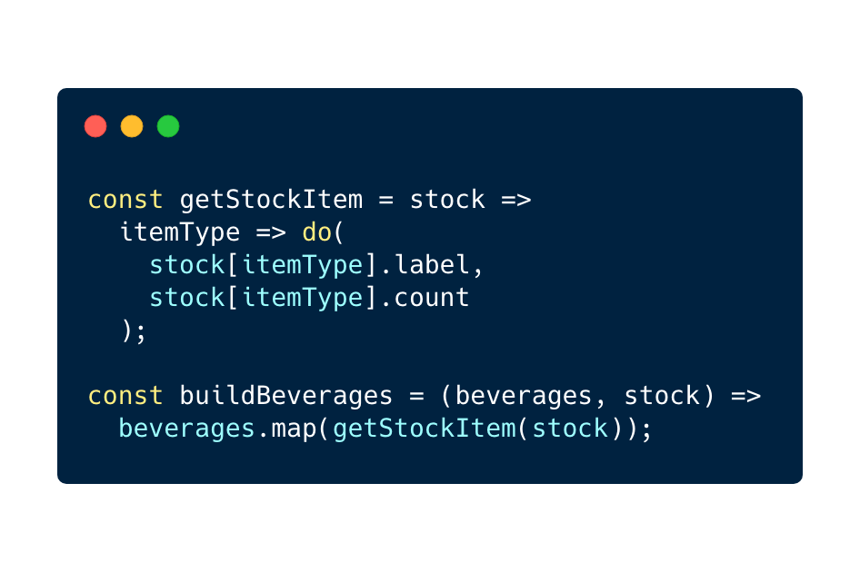

Slide 48
Composição
“The act of breaking a complex problem down into smaller problems, and composing simple solutions to form a complete solution to the complex problem.”

Slide 49
Composição
de funções
Função como unidade que resolve um pequeno problema
Composição de funções que resolvem problemas complexos

Slide 50
Composição
de funções
→ 𝑓() → 𝚐() →
(𝚐 º 𝑓)(𝚡)
𝚐(𝑓(𝚡))
Aplicar uma função no resultado de outra função

Slide 51
Pomo Lambda
Luhn Algorithm
Reselect
Notes:
É exatamente o que estávamos falando antes: funções que podem receber outras funções ou retornar funções como valores.

Slide 52
Controlando complexidade
Decomposição de problemas complexos
Abstração de estruturas de controle de fluxo
Determinístico. Completamente previsível
com programação funcional

